Slide 1
МБДОУ Олы Кавал Чишмәкәй балалар бакчасы тәрбиячесе Яруллина Фирдәвес Нәҗип кызының методик тема буенча еллык эше.
Методик тема:” Балаларга әдәп- әхлак тәрбиясе бирү. Югары культуралы балалар тәрбияләү.
Изгелек- иң зур матурлык
Җанда аның орлыгы.
Дөньяны коткарыр бары
Күңелләр матурлыгы.
( Йолдыз)

Slide 2
Туган ил белән горурлану хисләре тәрбиялибез! Туган илдә мин бәхетле!

Slide 3
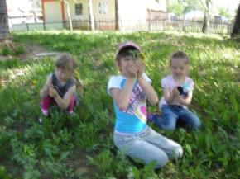
Табигатьне яратырга өйрәнәбез. Яз- матурлык тудыра!

Slide 4
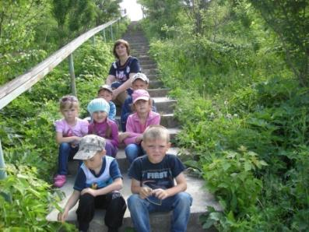
Туган җирне ярату хисләре тәрбиялибез! Туган җирем- назлы бишек!

Slide 5
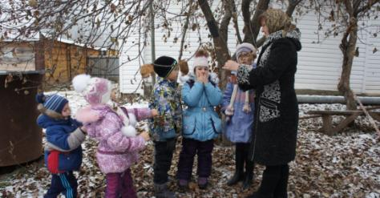
Табигать серләрен өйрәнәбез! Бар да кызыклы.

Slide 6
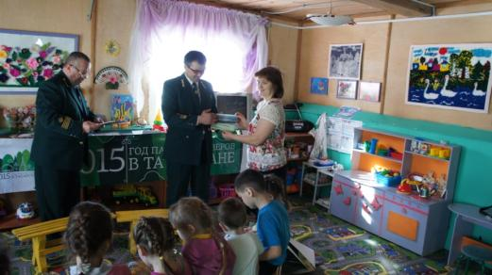
Туган җирне ярату хисләре тәрбиялибез! Табигатьне саклыйк, яклыйк!

Slide 7
Хезмәт кешесенә хөрмәт тәрбиялибез!

Slide 8
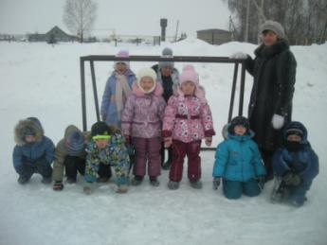
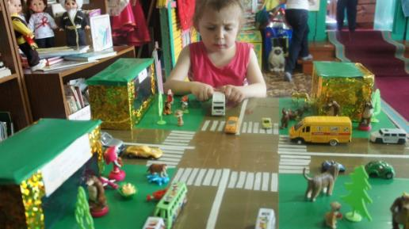
Куркынычсызлык кагыйдәләрен өйрәнәбез! Юлда да акыл кирәк!
Notes:
ыч

Slide 9
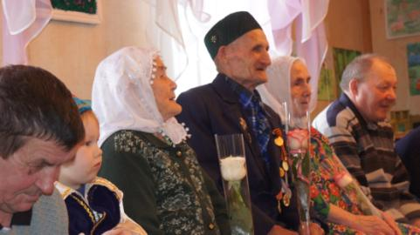
Шәфкатьлелек,ихтирам хисләре тәрбиялибез! Хөрмәтебез СЕЗГӘ-ӨЛКӘННӘР!

Slide 10
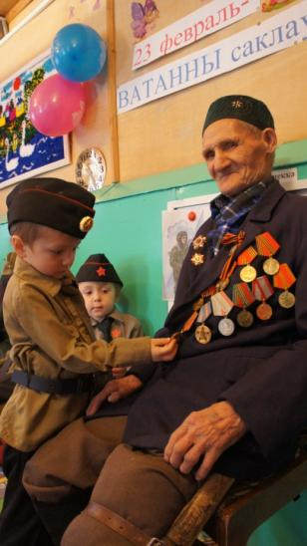
Ветераннарны хөрмәтләү, олылау, алар белән горурлану хисләре тәрбиялибез! Хөрмәтебез СЕЗГӘ-ВЕТЕРАН!

Slide 11
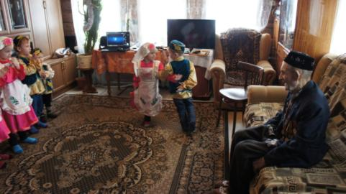
Хөрмәтебез СЕЗГӘ-ВЕТЕРАН!
Ветераннарны хөрмәтләү, олылау, алар белән горурлану хисләре тәрбиялибез!

Slide 12
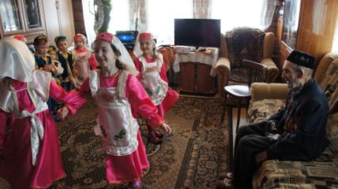
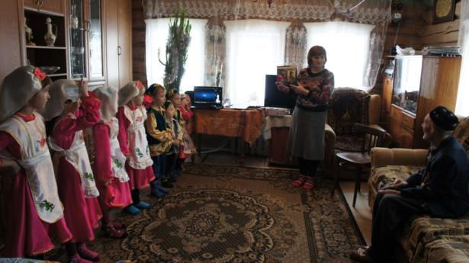
Ветераннарны хөрмәтләү, олылау, алар белән горурлану хисләре тәрбиялибез! Хөрмәтебез СЕЗГӘ-ВЕТЕРАН!

Slide 13
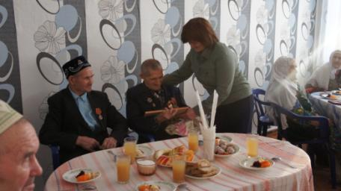
Ветераннарны хөрмәтләү, олылау, алар белән горурлану хисләре тәрбиялибез! Ветераннарны котлыйбыз.

Slide 14
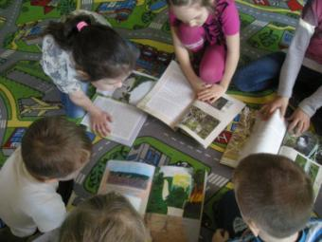
Китапларга карата сакчыл караш, кызыксынучанлык тәрбиялибез! Китап-минем сердәшем!

Slide 15
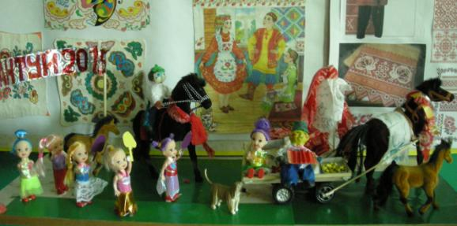
Халкыбызның гореф-гадәтләренә, йолаларына, бәйрәмнәренә хөрмәт тәрбиялибез!. Милли бәйрәм- САБАНТУЙ!

Slide 16
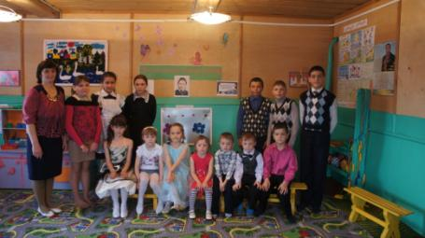
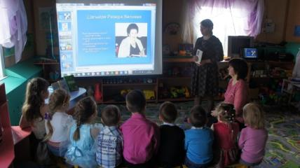
2015ел-әдәбият елы! Әдәби сүзгә, әдәбиятькә кызыксыну, ихтыйрам тәрбиялибез! Әдәби-музыкаль кичәләр

Slide 17
Тарихи мирасны кадерләп сакларга өйрәнәбез Без- Тукай оныклары!

Slide 18
Тарихи мирасны кадерләп сакларга өйрәнәбез! Без- Тукай оныклары!

Slide 19
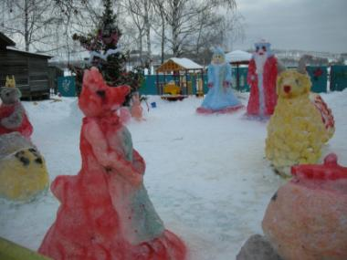
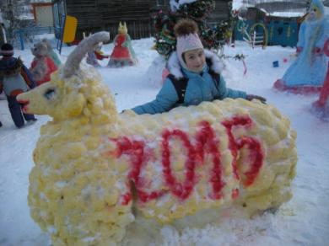
Матурлыкка омтылыш, эстетик зәвык тәрбиялибез! Кышкы матурлыкны үзебез тудырабыз!

Slide 20
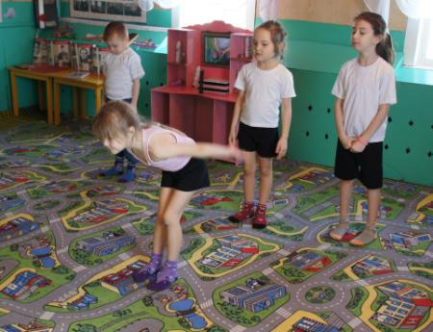
Һәр көн-СПОРТ!
Үз сәламәтлегебезне үзебез кайгыртырга өйрәнәбез.

Slide 21
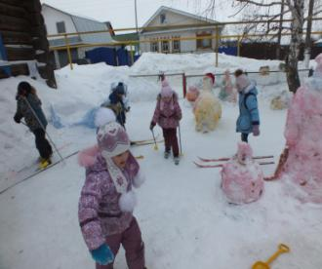
Үз сәламәтлегебезне үзебез кайгыртырга өйрәнәбез! Сәламәт тәндә- сәламәт акыл!

Slide 22
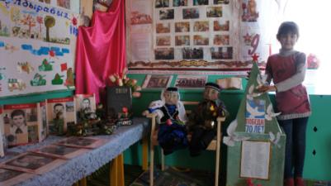
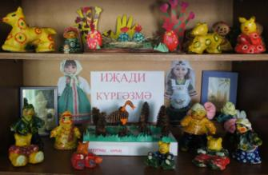
Матурлыкны үз кулларыбыз белән тудырырга өйрәнәбез! Без булдырабыз!

Slide 23
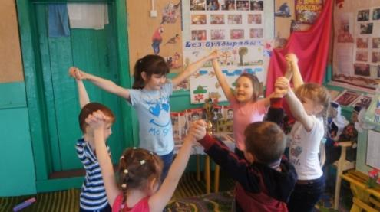
Дуслык , татулык, ярдәмләшү, дустың өчен куану хисләрен үстерәбез!

Slide 24
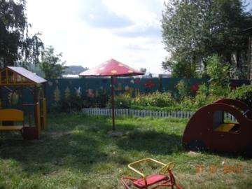
Матурлыкны үз кулларыбыз белән тудырырга өйрәнәбез! Җәйге матурлык

Slide 25
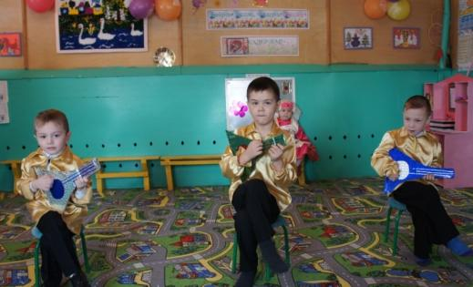
Балаларның музыкаль сәләтләрен ачабыз.Эстетик,музыкаль тәрбия бирәбез! Җырлы- моңлы БАЛАЧАК!

Slide 26
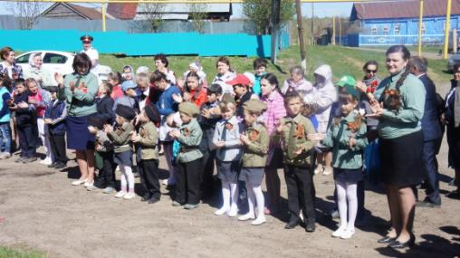
Бөек җиңүгә -70 ел! Җиңү китергән Яз!

Slide 27
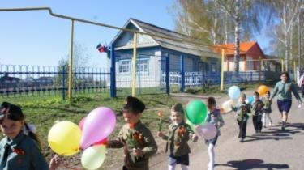
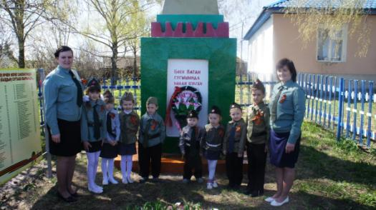
Рәхмәт Сезгә исән калганнар, мәңге хәтердә һәлак булганнар!

Slide 28
Байраклар,флаглар бәйрәмгә җыелган, Бабайлар янына оныклар сыенган

Slide 29
Бар яктан да үсеш алган бала – тәрбияле бала!

